Slide 1


TRƯỜNG ĐẠI HỌC CÔNG NGHỆ THÔNG TIN
ĐẠI HỌC QUỐC GIA TP.HCM
CÔNG NGHỆ PHẦN MỀM CHUYÊN SÂU
ĐỀ TÀI: QUẢN LÝ CẤU HÌNH
Giảng viên hướng dẫn: Th.S Phan Trung Hiếu
Nhóm thực hiện: Nhóm 9

Slide 2

NỘI DUNG
1
Tổng quan về Configuration Management
2
Các công cụ hỗ trợ CM
3
Các công cụ hỗ trợ CM theo Agile-Scrum
4
Demo

Slide 3
NỘI DUNG
1
Tổng quan về Configuration Management
2
Các công cụ hỗ trợ CM
3
Các công cụ hỗ trợ CM theo Agile-Scrum
4
Demo

Slide 4
Định nghĩa
Các khái niệm
Các phương pháp quản lý cấu hình

Slide 5
Định nghĩa
Thiết lập và bảo đảm tính toàn vẹn của các sản phẩm trung gian cũng như các sản phẩm sau cùng của một dự án phần mềm, xuyên suốt chu kỳ sống của dự án đó.
Tổ chức, quản lý các thay đổi đối với phần mềm đang được xây dựng bởi một nhóm lập trình viên.

Slide 6
Các khái niệm
Software Configuration Item:
Đối tượng được quản lý bởi QLCH
Delivery:
Tập hợp các mẫu cấu hình được bàn giao cho khách hàng hoặc những bộ phận khác (developer, tester…)
Baseline / Milestone:
Mốc thời gian mà tại đó đạt được những kết quả nhất định. VD:
Duyệt đặc tả yêu cầu.
Phát hành bản beta.

Slide 7
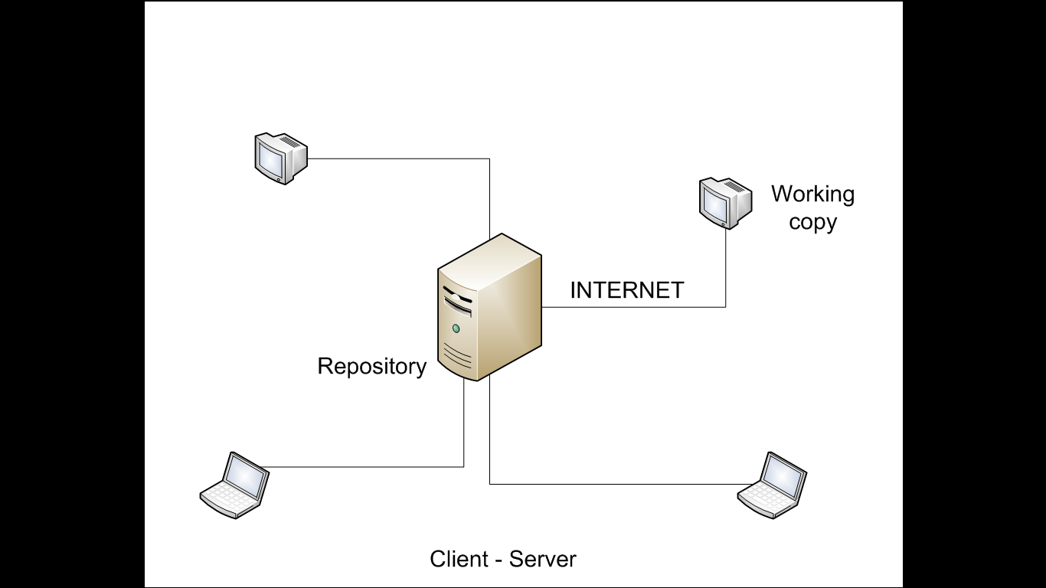
Các khái niệm (tt)
Repository:
Nơi chứa tất cả các tài nguyên (tập tin) được quản lý.
Working copy:
Bản sao (dùng để làm việc) của tập tin trên repository.
jWorking copy

Slide 8
Các khái niệm (tt)
Revision:
Mỗi thay đổi liên quan đến một tập tin nào đó sẽ tạo ra một revision mới.
r20
r21
+delta

Slide 9
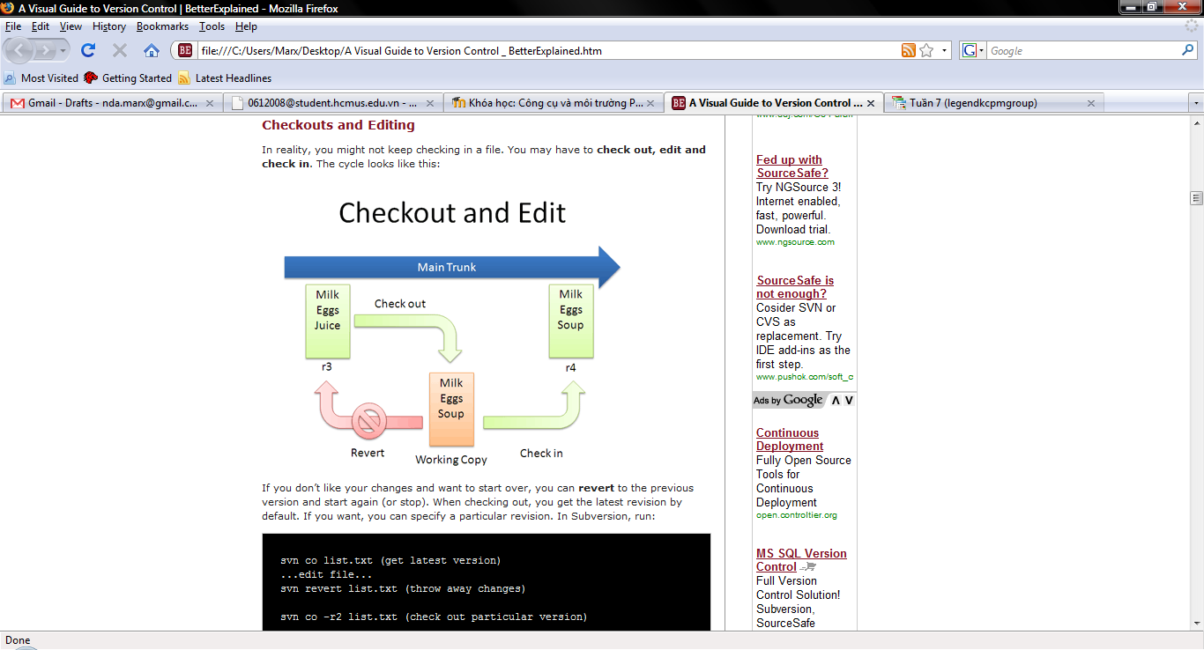
Các khái niệm (tt)
Check out (update):
Tạo bản copy từ repository về workspace để chỉnh sửa.

Slide 10
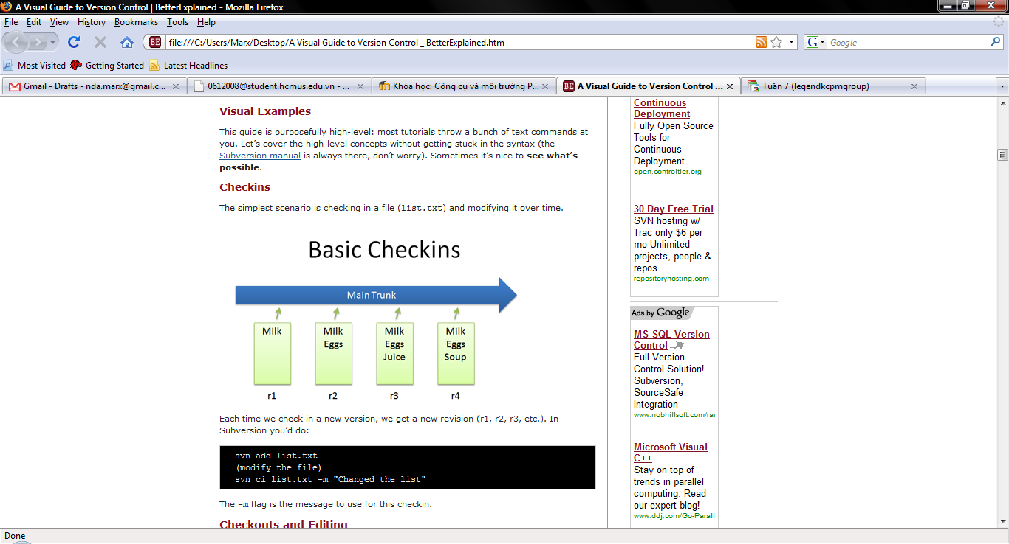
Các khái niệm (tt)
Check in (commit):
Đưa thay đổi của tài liệu từ workspace lên repository.

Slide 11
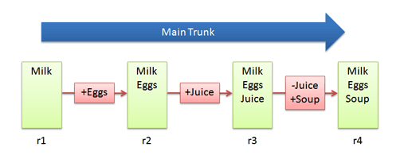
Các khái niệm (tt)
Diff (change, delta):
Sự khác nhau giữa 2 phiên bản kề nhau.

Slide 12
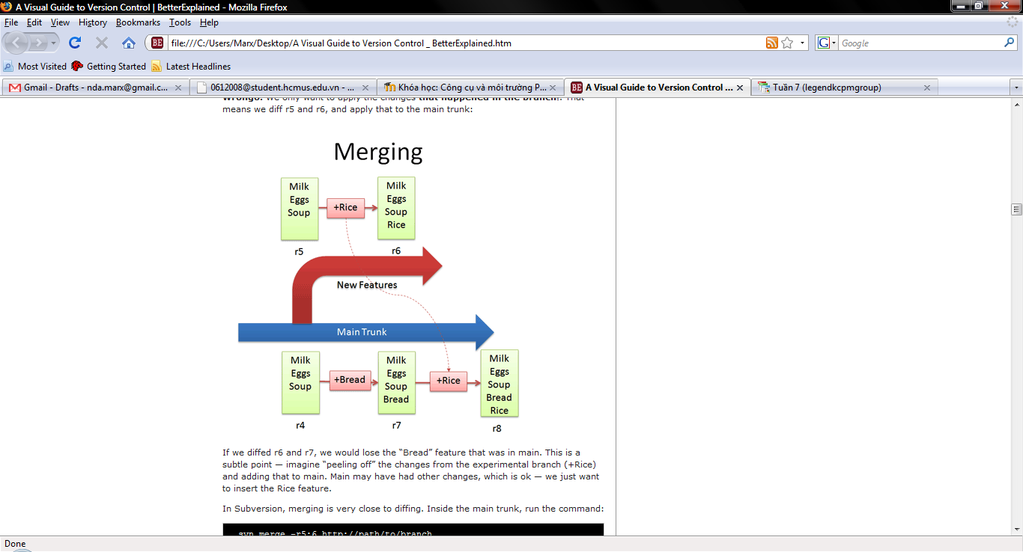
Các khái niệm (tt)
Merge:
Kết hợp thay đổi trên các working copy khác nhau của cùng 1 file, tạo thành 1 bản duy nhất.

Slide 13
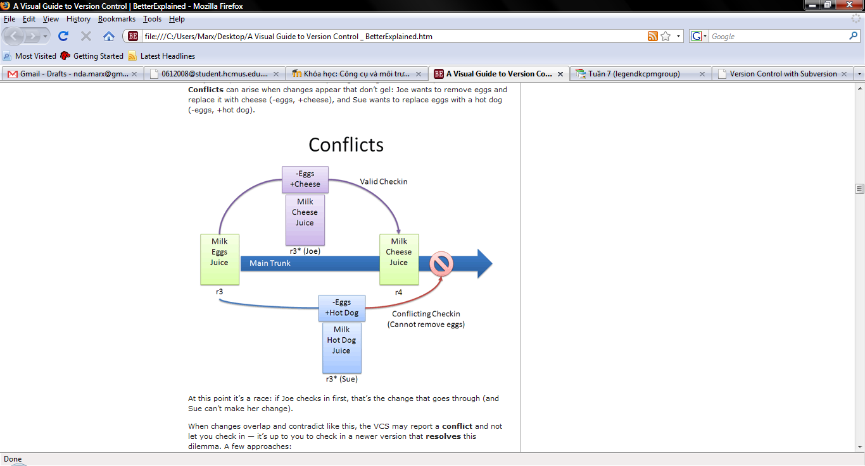
Các khái niệm (tt)
Conflict:
Sự đụng độ xảy ra khi nhiều người cùng chỉnh sửa 1 tài liệu.

Slide 14
Các khái niệm (tt)
Lock – Modify – Unlock
Lock:
“Khoá” tài liệu đang làm việc trên repository để ngăn người khác chỉnh sửa.
Unlock:
“Mở khoá” tài liệu sau khi làm việc xong.

Slide 15
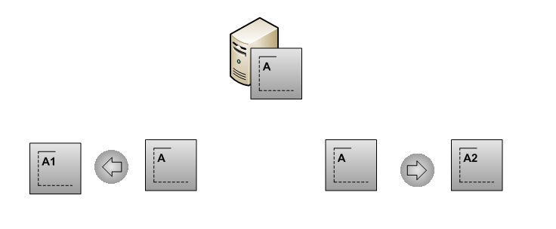
Các khái niệm (tt)
Copy – Modify - Merge
X
Y

Slide 16
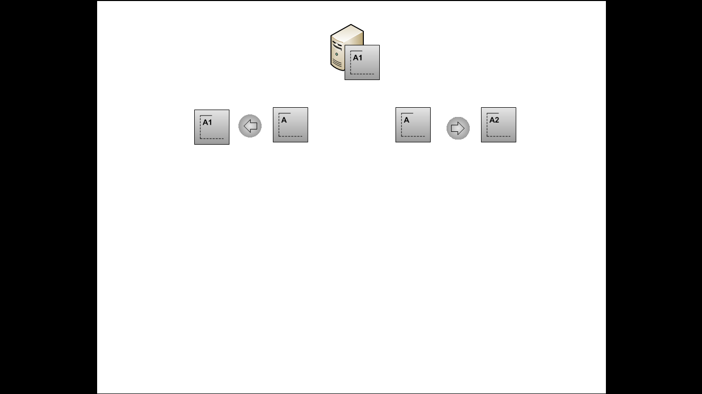
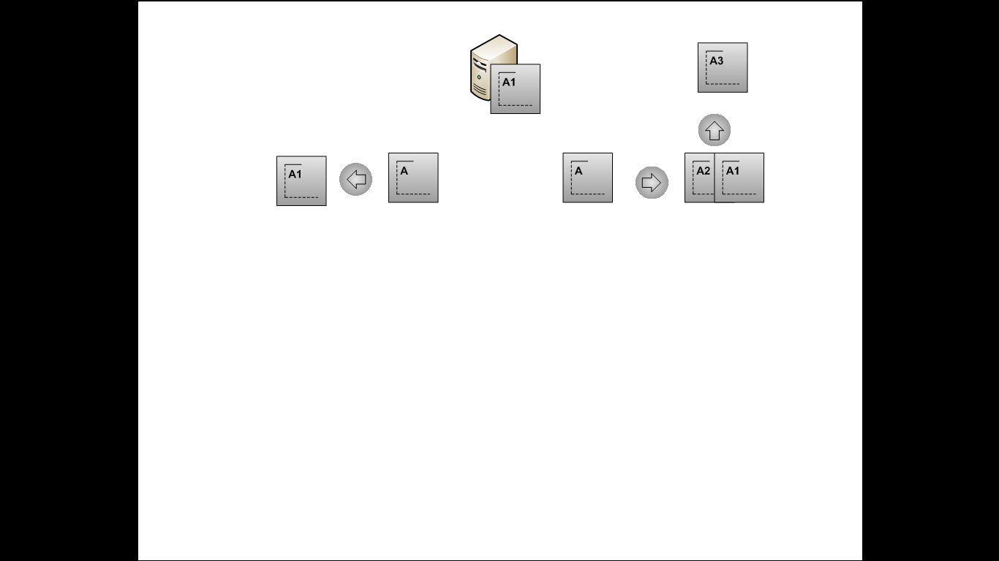
Các khái niệm (tt)
Conflict
X
Y
X
Y
Merge

Slide 17
Các phương pháp quản lý cấu hình
Thùng chứa tập trung
Local only
Client – server
Thùng chứa phân tán (Distributed)

Slide 18
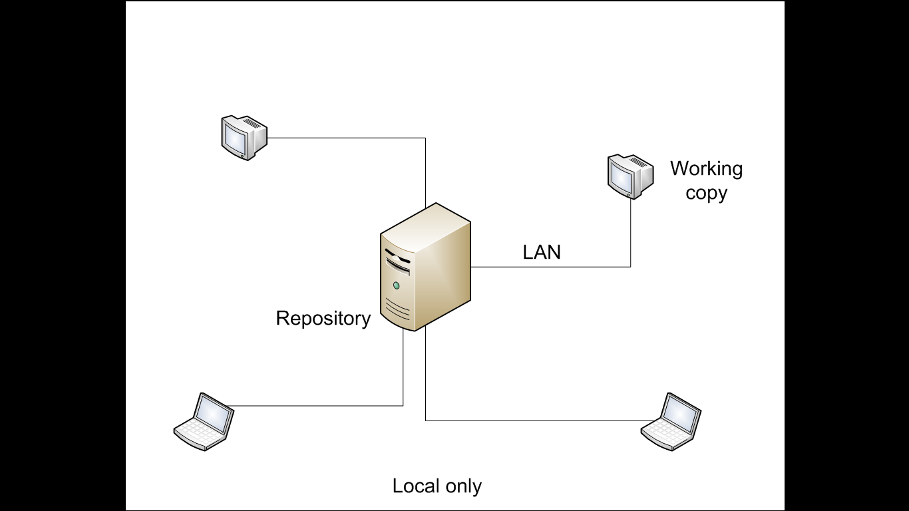
Các phương pháp quản lý cấu hình (tt)
Local Only
Phạm vi hẹp.
Dự án nhỏ.
Dễ triển khai.

Slide 19
Các phương pháp quản lý cấu hình (tt)
Client – Server
Quy mô rộng.
Dự án lớn.
Chi phí cao.
Bảo đảm đường truyền ???

Slide 20
Các phương pháp quản lý cấu hình (tt)
Distributed
Một thùng chứa chính.
Mỗi cá nhân có một thùng chứa riêng.
Giao thức peer – to – peer.

Slide 21
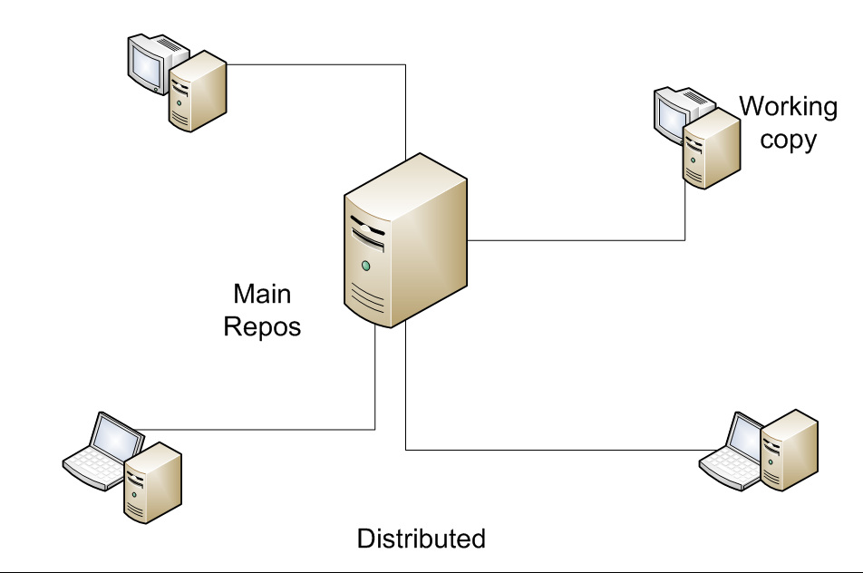
Các phương pháp quản lý cấu hình (tt)
peer – to – peer

Slide 22
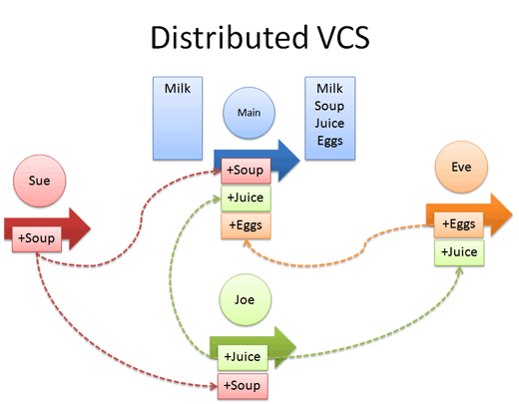
Các phương pháp quản lý cấu hình (tt)
Patch

Slide 23
NỘI DUNG
1
Tổng quan về Configuration Management
2
Các công cụ hỗ trợ CM
3
Các công cụ hỗ trợ CM theo Agile-Scrum
4
Demo

Slide 24
SubVersion (SVN)
Quản lý cấu hình trên mạng

Slide 25
SubVersion (SVN)
Giới thiệu
Subversion(SVN) là một hệ thống quản lý version ( version control system – VCS ) được giới thiệu vào năm 2000 bởi công ty CollabNet.
(http://subversion.tigris.org)
Về mặt khái quát, SVN giống như một hệ thống file server mà các client có thể quản lý và thay đổi cùng một tập hợp dữ liệu. Điểm đặc biệt của SVN là nó lưu lại tất cả những gì thay đổi trên hệ thống file.

Slide 26
SubVersion (SVN) (tt)
Tính năng
Các thư mục được chia thành các phiên bản.
Sao chép, xóa, đổi tên các phiên bản.
Dữ liệu phiên bản miễn phí.
Tự động commits.
Chia nhánh và đánh dấu thời gian hoạt động.
Hợp nhất các hiệu chỉnh.
Khóa tập tin.

Slide 27
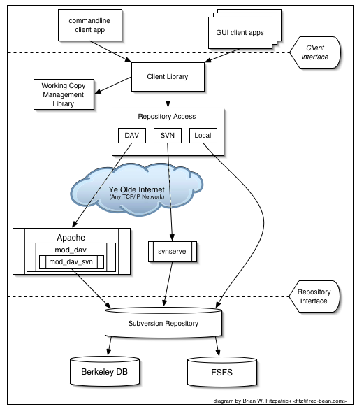
SubVersion (SVN) (tt)
Kiến trúc

Slide 28
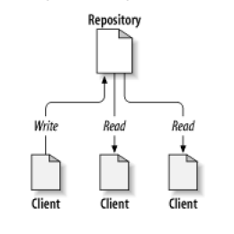
SubVersion (SVN) (tt)
Subversion dựa trên mô hình quản lý tập trung kiểu client/server.
Hai khái niệm cơ bản: Repository và Working Copies

Slide 29
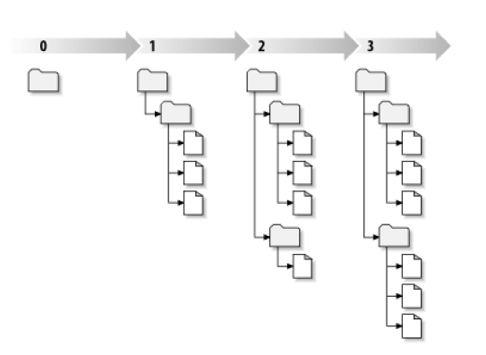
SubVersion (SVN) (tt)
Cách thức quản lý phiên bản

Slide 30
SubVersion (SVN) (tt)
Cài đặt
Môi trường cài đặt: Microsoft Windows (Windows XP SP2, Windows Server 2003, Standard Edition)
CollabNet Subversion Server and Client v1.6.1 (for Windows): http://www.open.collab.net/downloads/subversion
Tortoise SVN (GNU General Public License): http://tortoisesvn.net/downloads

Slide 31
Quản lý cấu hình trên mạng
Giới thiệu
Biện pháp quản lý cấu hình trên mạng là gì?
- Website cung cấp dịch vụ project-hosting
Ưu điểm
- Bỏ qua giới hạn địa lý
- Tiện dụng
- Miễn phí
- Tiết kiệm tài nguyên
Nhược điểm
- Tốc độ chậm
- Dung lượng lưu trữ hạn chế

Slide 32





Quản lý cấu hình trên mạng (tt)
Một số website
Google Code
Assembla.com
Bounty Source
Source Forge
Collab.net

Slide 33
Quản lý cấu hình trên mạng (tt)
Google Code
Tổng quan
URL: http://code.google.com
Cung cấp dịch vụ project-hosting.
Miễn phí 100%.
Nhằm hỗ trợ cho các dự án mã nguồn mở.

Slide 34
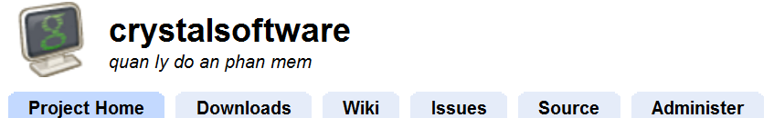
Quản lý cấu hình trên mạng (tt)
Thành phần
Project Home: giới thiệu về dự án, các cập nhật gần đây.
Downloads: nơi public các tài nguyên, source code, sản phẩm cuối (2Gb).
Wiki: 1 trang wikimedia thu nhỏ.
Issues: hệ thống quản lý các bug.
Source: quản lý cấu hình source code.
Administer: dành riêng cho owner của project.

Slide 35
Quản lý cấu hình trên mạng (tt)
Tài nguyên
Dung lượng: 1Gb
Sử dụng kèm với tool ở client: TortoiseSVN, …
Cần có tài khoản và mật khẩu.

Slide 36
Quản lý cấu hình trên mạng (tt)
Tổng kết
Ưu điểm
- Miễn phí hoàn toàn
- Dung lượng lưu trữ cao
- Dễ sử dụng
- Dễ đăng ký
- Thuận tiện phát triển các dự án vừa và nhỏ
Nhược điểm
- Chỉ chấp nhận gmail
- Khả năng tùy biến thấp
- Một Gmail chỉ tạo được 10 project

Slide 37
NỘI DUNG
1
Tổng quan về Configuration Management
2
Các công cụ hỗ trợ CM
3
Các công cụ hỗ trợ CM theo Agile-Scrum
4
Demo

Slide 38
Team Foundation Server (TFS)
Giới thiệu
TFS là hệ thống quản lý vòng đời phần mềm:
Lưu trữ, chia sẻ mã nguồn, tích hợp với công cụ lập dự án Microsoft Project hoặc Excel.
Hướng dẫn quy trình, tạo báo cáo động và theo dõi đầu công việc và tiến độ chung của dự án.
Chuyên dùng cho các dự án phát triển phần mềm, đòi hỏi khắt khe chất lượng, tiến độ, ngân sách.

Slide 39
Team Foundation Server (TFS) (tt)
Chuẩn CMMi & Agile
CMMi - Capability Maturity Model® Integration:
Đòi hỏi rất nhiều loại văn bản khác nhau, luôn yêu cầu lập kế hoạch dự án, đào tạo, giám sát liên tục .
Agile:
Yêu cầu vòng đời phiên bản ngắn tính theo tuần.

Slide 40




Team Foundation Server (TFS) (tt)
Cấu trúc
Tạo và quản lý dự án
chỉ có các web service.
Quản lý ứng dụng.
Client
web services .
Team Project Portal .
kết hợp dữ liệu và tạo báo cáo.
Application
cung cấp dịch vụ lưu trữ dữ liệu cho thùng chứa tài liệu.
SQL Server + Window Server 2003
Data

Slide 41


